Slide 1
«Техэксперт»
Как пройти проверку / экспертизу / аудит / нормоконтроль с интеграционным модулем «кАссист»?

Slide 2
Проверки, экспертизы, аудиты…
Задача
Проверить на актуальность документацию: проектную, рабочую, конструкторскую, технологическую, СТО и т.д.;
Не пропустить изменения нормативных документов в документации по задачам и проектам, и вовремя внести изменения.
Рабочая, конструкторская и технологическая документация
Стандарты предприятия
Руководство по качеству предприятия
Единая логика, единый интерфейс и инструментарий для работы с документацией обеспечивает отсутствие коллизий между внутренним и внешним фондом НТД
Декларативная документация предприятия
Международные и национальные стандарты
Приказы федеральных министерств и ведомств
Указы Президента и постановления Правительства, технические регламенты
Конституция РФ и федеральные законы, в том числе Закон «О техническом регулировании»
Notes:
<номер>

Slide 3
Решение ─ «кАссист»
Проверка документации в 1 клик;
Выгрузка отчета о проверке;
Получение информации об измененных и отмененных документах;
Изменение текста документа;
Переход к тексту нормативных документов;
Постановка нормативных документов на контроль;
Создание списков нормативных документов по проектам и задачам;
Уведомления об изменениях в документах на контроле;
Соблюдение требований ЕСКД;
Подготовка документации к созданию единого фонда компании;
Проверка документации автоматически по расписанию.
─ функционал приобретается дополнительно
Notes:
<номер>

Slide 4
Автоматическая расстановка
Откройте файл и перейдите во вкладку «Кодекс» или «Техэксперт».
Нажмите «Расставить ссылки».
Обработайте результаты расстановки ссылок.
01
02
03
Для проверки текста на актуальность необходимо расставить в нем ссылки.
«кАссист» автоматически расставит ссылки на федеральные, отраслевые и региональные нормативные документы и цветом покажет статус их действия, а также обратит внимание на возможные опечатки в номерах нормативных документов. К расставленным ссылкам сформируются подсказки (аннотации).
Расставляйте ссылки вручную, и выделяйте их цветом при необходимости.
Notes:
<номер>

Slide 5
Проверка актуальности
Проверка ссылок осуществляется после их расстановки.
«кАссист» укажет неактуальные нормативные документы и предложит им замену.
По итогам проверки вы можете выгрузить отчет о проверке.
Откройте файл и перейдите во вкладку «Кодекс» или «Техэксперт».
01
02
Нажмите «Проверить ссылки».
Актуализируйте утратившие актуальность нормативные документы экспертно. При необходимости воспользуйтесь подсказками системы о преемственности нормативных документов.
03
Актуализируйте подсказку (аннотацию) ссылки и её оформление при необходимости.
Notes:
<номер>

Slide 6
Контроль изменений
Нажмите «Ссылается на».
Выберите нормативные документы.
Поставьте эти документы на контроль или положите в персональные папки в системе.
01
02
03
«Техэксперт» уведомит о любых изменениях нормативных документов.
Подборку используемых нормативных документов можно создать в системе в один клик.
Поставьте их на контроль или разложите в персональные папки в системе в соответствии с вашими задачами.
Отфильтруйте перечень нормативных документов при необходимости.
Самые внимательные заметили, что поставить документы на контроль можно уже на этапе расстановки ссылок.
Notes:
<номер>

Slide 7
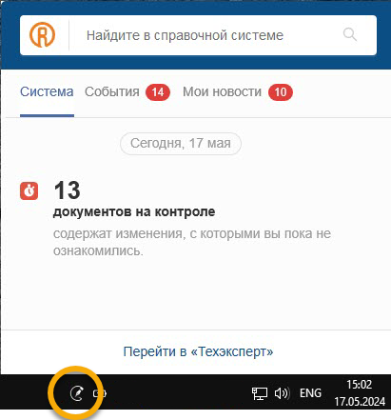
Оперативные уведомления
«Техэксперт» уведомит о любых изменениях нормативных документов на контроле
Сервис «Информер» покажет уведомление на рабочем столе, а «Техэксперт» пришлет письмо на электронную почту.
01
Настройте «Информер» на своем рабочем месте.
02
Укажите электронную почту в своем профиле в системе «Техэксперт».
Выберите любой удобный формат получения уведомлений.
03
Подключите рассылку на e-mail об изменениях в документах на контроле.
Notes:
<номер>

Slide 8
ГОСТ ЕСКД требует написание цифр и букв в тексте черным цветом.
«кАссист» изменит форматирование расставленных ссылок для соблюдения требований ЕСКД в один клик.
Вам доступны 3 возможности:
ЕСКД
Восстановить форматирование ссылок.
Удалить форматирование ссылок.
Удалить все расставленные ссылки.
01
02
03
Форматирование – визуальное отображение ссылки
Notes:
<номер>

Slide 9
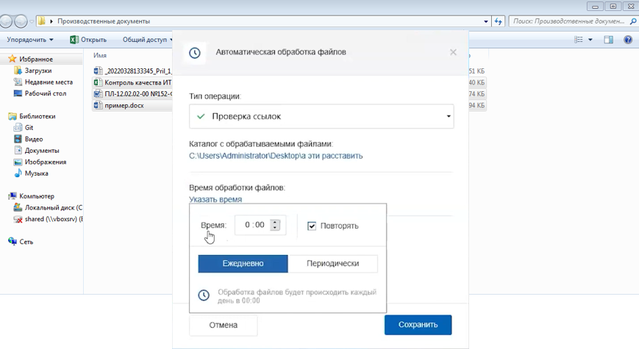
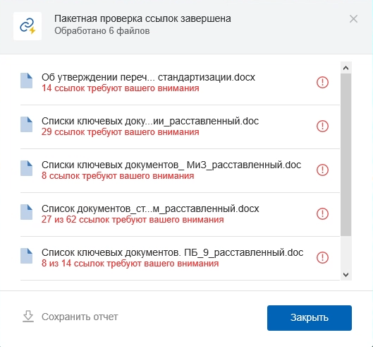
Автоматическая проверка по расписанию
Работа с пакетами документов.
Результаты проверки.
Данный функционал приобретается дополнительно.
Выполняет обработку текстов PDF файлов, даже если у вас нет соответствующего приложения.
Notes:
<номер>

Slide 10
Почему с нами выгодно?
Без «Техэксперт»
С «Техэксперт»
В 2-4 раза больше времени уходит на проверку источников и требований при нормоконтроле;
От 5 минут до 1 часа тратится на поиск информации о заменяющем документе;
Проверка документации может растягиваться на несколько рабочих дней;
Высок риск пропуска отмененных нормативных документов и требований в тексте;
Практически невозможно оперативно узнать об изменении нормативных документов, чтобы внести корректировки.
Снижаются финансовые и временные затраты, из-за возврата документации на доработку;
Сокращаются сроки подготовки и прохождения проверок, аудитов и экспертиз;
Снижается риск получения предписаний и штрафов от надзорных органов;
Повышается скорость актуализации документации в соответствии с актуальными требованиями нормативных документов.
Notes:
<номер>

Slide 11
Поддерживаемые приложения
Скоро: и поддержка ОС Linux.
Ряд приложений имеет свои функциональные ограничения.
Notes:
<номер>

Slide 12
«кАссист» – экспертная проверка доступна всем!

